Slide 1
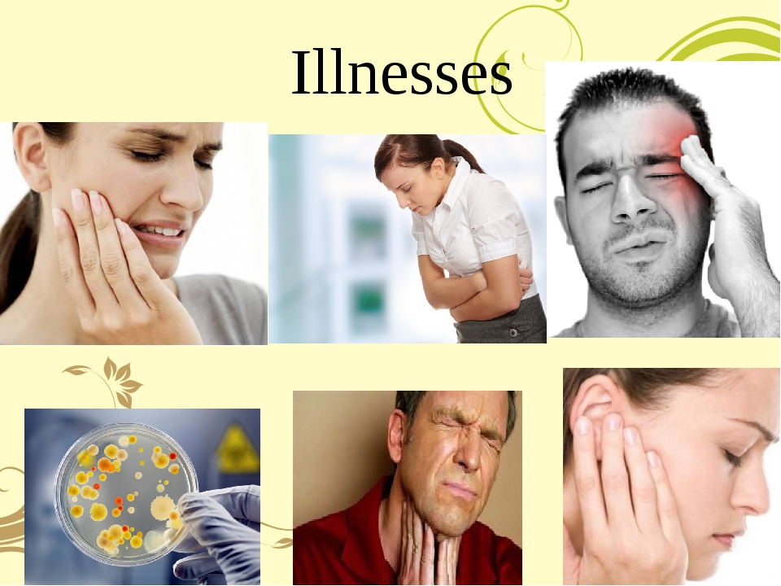

Slide 2
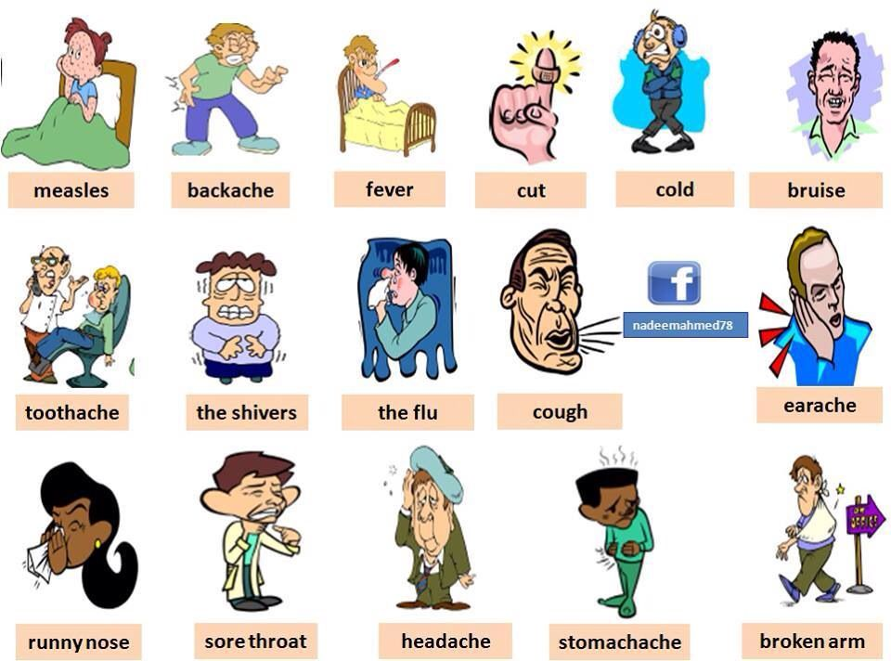

Slide 3
Which of these proverbs about health do you like best?
An apple a day keeps the doctor away (одно яблоко в день и не надо ходить к доктору)
A sound mind in a sound body. (В здоровом теле, здоровый дух.)
Wealth is nothing without health. (Богатство без здоровья – ничто)
The remedy is worse than the disease. (Лекарство хуже болезни.)
Bad luck often brings good luck ... (Здоровье не ценится, пока не придет болезнь)

Slide 4
Words you need
Cough- кашель hacking – сухой, отрывистый tickly – щекочущий
Runny – сопливый, мокрый (о носе) /streaming – сильный /blocked – заложенный
Chest – грудная клетка
Faint – упасть в обморок
Hay fever – аллергия на цветочную пыльцу
Heart attack – сердечный приступ
Rash – сыпь
Catch a cold – простудиться streaming cold-сильная простуда
Chickenpox – ветрянка
Temperature – температура high/slight высокая/низкая
to sneeze – чихать
to wheeze – сопеть, хрипеть
vomit – тошнить, рвать
headache – головная боль dizzy - головокружение
Sharp pain- острая боль / throbbing – пульсирующая/splitting – сильная
infection - инфекция

Slide 5
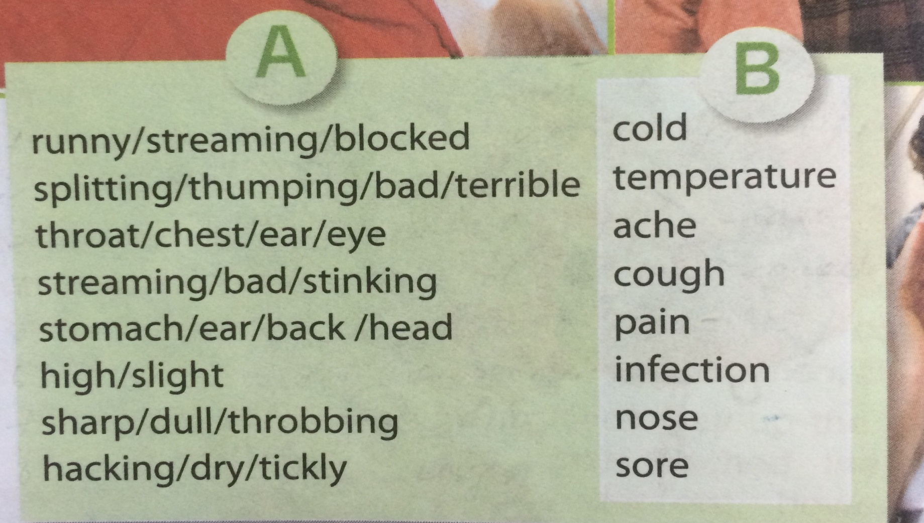
Ex. 1 p.66 Match the words in columns A and B to make collocations.
боль

Slide 6
Idioms drop like fies - мрут как мухи off colour – нездоровый вид under the weather - метеозависимый back on your feet - встать на ноги, выздороветь run down - переутомленный

Slide 7
Offering help-accepting /refusing Предложение помощи –принятие/отказ A:You look awful. Would you like to make you a hot drink? B:Oh,would you? That would be great! Work in pairs. Take turns to offer help to your partner who is not feeling well!

Slide 8
Homework Open your diaries, please, and write down your home task: Выучить слова. Написать статью «10 tips to stay healthy»

Slide 9
Thanks for your attention! Good bye!

